Slide 1
Afretamento Marítimo
Aula 3
Voyage Charter

Slide 2
Tipos de Afretamento
  Afretamento por viagem (Voyage Charter)
A relação comercial, nesse tipo de afretamento, se dá em geral entre um proprietário de mercadorias (afretador) e o armador (fretador).
Entre as principais razões para que um proprietário de carga faça o fretamento de um navio estão a necessidade de transportar grande quantidade de carga, a indisponibilidade de navios regulares de linha, as vantagens de frete.

Slide 3
Tipos de Afretamento
O afretamento por viagem pode ser:
1
2
Para múltiplas viagens
Para uma única viagem

Slide 4
Para uma única viagem
Pode surgir a necessidade para o cliente de contratar um navio para levar sua carga até o destino.
Por exemplo, o afretador pode ter um ou mais equipamentos de grandes dimensões para ser transportado até um cliente em qualquer parte do mundo. Assim, o afretador procura um armador e aluga o navio para cumprir essa única viagem.

Slide 5
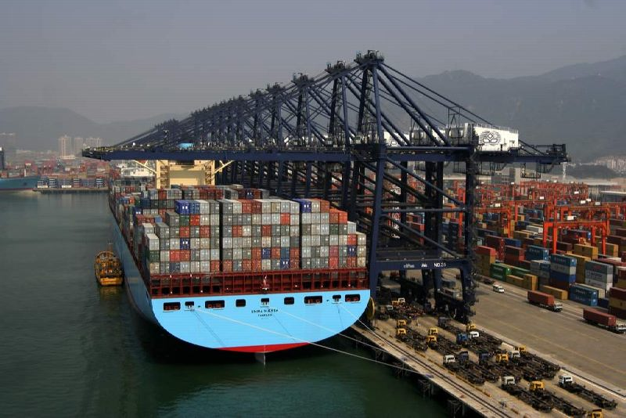
Para uma única viagem
Nesse caso, toda a gestão comercial do navio, durante essa viagem, é de responsabilidade do afretador, enquanto o fretador (armador) fica com toda a gestão operacional, sendo responsável pela navegação e pelo transporte.
Uma desvantagem é que geralmente o fretador cobra um valor um pouco mais alto pela disponibilização do navio para atender a necessidade específica daquele cliente.

Slide 6
Para uma única viagem
É como se comparássemos ao uso de um taxi, que nos cobra uma bandeirada inicial para cobrir seus custos de ter que ir até um local onde não sabe se terá outro cliente a sua espera e talvez tenha que retornar vazio ao ponto de origem ou sair em busca de clientes próximos ao local de destino.
O valor cobrado pelo afretamento é, geralmente, definido pela quantidade de carga transportada (peso ou volume, ou ambos).

Slide 7
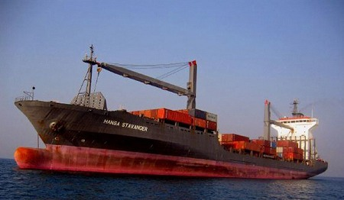
Para múltiplas viagens
Em geral a contratação se dá para viagens consecutivas, pois o fretador não poderá ficar aguardando a necessidade de um cliente para fechar o contrato de cada viagem.
Em geral ocorre quando um afretador fecha um grande contrato de venda de seus produtos e, para cumpri-lo, deverá entregar a mercadoria no destino.

Slide 8
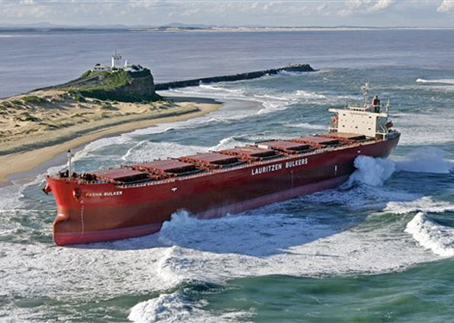
Para múltiplas viagens
É muito comum para grandes vendas de produtos a granel (sólido ou líquido). Por exemplo: a venda de uma grande quantidade de soja de um exportador no Brasil para um importador na China.
O vendedor deverá fazer várias viagens para entregar todo o produto vendido e, para tal, afreta um navio graneleiro (bulk) para várias viagens consecutivas até o fechamento da quantidade de carga vendida ao importador.

Slide 9
Para múltiplas viagens
Em um contrato de afretamento por tempo para múltiplas viagens consecutivas, a vantagem para o afretador está em ter o navio disponível até a finalização do transporte de toda a quantidade de mercadorias vendidas ao seu cliente, sem o risco de que faltem navios no mercado e não possa cumprir seu contrato de venda.
Para o fretador, a vantagem está em manter o navio em plena utilização comercial, sem ter que ficar buscando clientes para viagens individuais, que gerariam grandes esforços de negociação a cada contrato.
É importante ressaltar que em um contrato de afretamento por múltiplas viagens consecutivas é comum estabelecer um tempo máximo para conclusão das viagens.

Slide 10
Conclusão
Nesta aula vimos:
  Voyage Charter e não Bare Boat Charter.

